Slide 1

bij de NLP-vervolgcursus “Met je ongekende vermogens je succes vergroten”
voor een succesvol model van jouw wereld
Welkom!
Volksuniversiteit Zwolle
Voorjaar 2019 week 4

Slide 2


Zonne-straaltjes
In tweetallen, 2 minuten elk.
Focus op een recente gebeurtenis die goed en/of nieuw was. Waarin je energie, blijheid of geluk voelde.
Deel in de hele groep de titel van jouw ervaring en laat je gevoelens op je gezicht zien

Slide 3

Open Frame
Vragen
Gebeurtenissen
Korte verhalen
Echte levenservaring
Doel: toepassen van NLP in jouw eigen werkelijkheid.

Slide 4
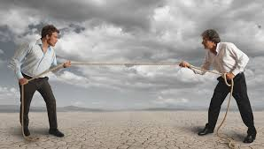
NLP en Succes: 4e avond
Hoe kun je een conflict zien als een uitdaging,
die je iets te leren geeft?

Slide 5
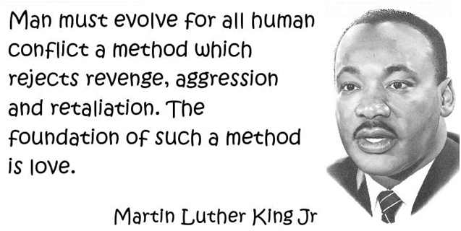
Goed omgaan met conflicten is de grootste uitdaging voor de mensheid
De mensheid moet een voor alle menselijke conflicten een methode ontwikkelen die wraak, agressie en vergelding verwerpt.
Het fundament van zo’n methode is liefde

Slide 6
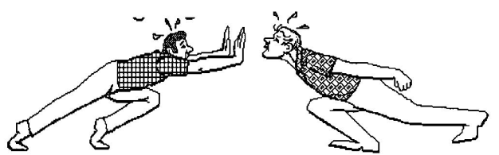
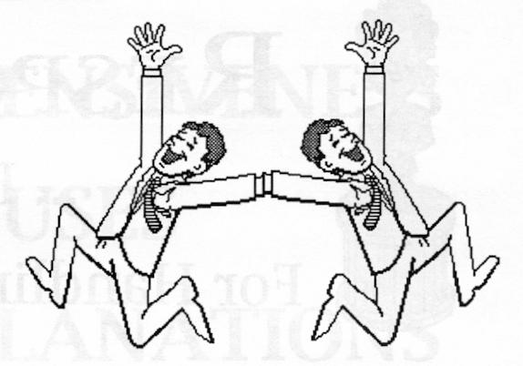
NLP en Conflicten hanteren
Wat is een conflict?

Slide 7
Oefening ervaren hoe je op verschillende manieren in een conflict kunt staan
1
2
Tegendruk geven
Meegeven
A
B
A
B
3
Rollen Omdraaien
4

Slide 8
Oefening 39 Je eigen wereldmodel
Schrijf 5 woorden op die bij je opkomen als je het woord ‘conflict’ hoort.

Slide 9
Conflict en het model van de wereld
A ik
B de ander
Neurologische niveau:
Wereldmodel van mijzelf
Wereldmodel van de ander
Missie
Identiteit
Waarden/overtuigingen
Vaardigheden
Gedrag
Omgeving

Slide 10
Oefening conflicten en wereldmodellen
Ga met één van de onderstaande vooronderstellingen na wat je kunt veranderen aan het wereldbeeld dat jij beschrijft van de ander en van jezelf, zodat je een ander perspectief krijgt op het conflict.
7.2 NLP vooronder­stel­lingen bij conflicten:
  Respect voor andermans model van de wereld en van jezelf! .
  De betekenis van je communicatie is de respons die je krijgt.
  De woorden die wij gebruiken zijn NIET de gebeurtenis of de zaak die zij weergeven (De kaart is niet het gebied).
  Gedrag is aanpasbaar en het huidige gedrag is de beste keus die er is.
  Ga er van uit dat alle gedrag een positieve bedoeling heeft.
  Iemands gedrag staat niet voor de persoon die hij is (accepteer de persoon, verander het gedrag).
  Weerstand bij iemand waarmee je communiceert is een teken van gebrek aan "rapport" .
  Het is zoals het is, accepteer dat de situatie is zoals hij is.

Slide 11
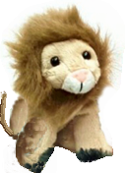
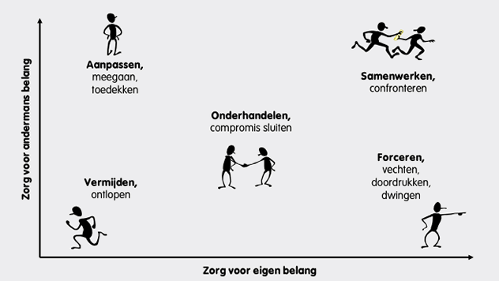
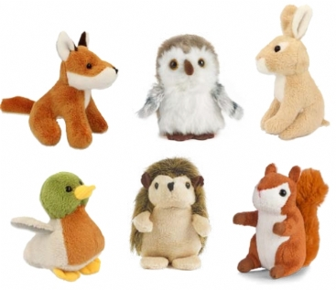
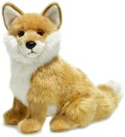
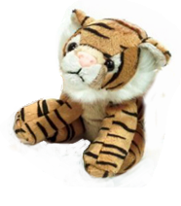
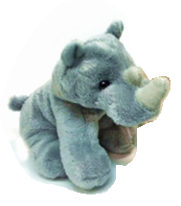
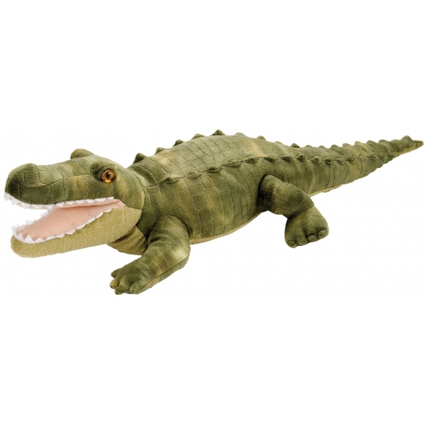
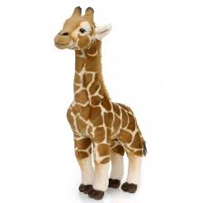
Conflict stijlen
assertiviteit: Zorgen voor je eigen zaak
Samenwerken en confronteren
Forceren
Onder-
handelen
Toegeven
Vermijden
Samenwerken: zorgen voor de ander,
de relatie staat centraal
Oefening 42: Conflict-dierentuin
Zet alle dieren in een kring.
Kies er één uit, die staat voor jouw manier om met conflicten om te gaan

Slide 12
Oefening 43: Herken je conflict
A vertelt B over een conflict dat hij/zij had.
Samen besluiten ze welke conflictstijl A gebruikte.
Hoe vindt A deze stijl?
Zou je met meer succes een andere stijl kiezen?
Hoe zou het conflict dan verlopen zijn?
A en B ruilen.

Slide 13
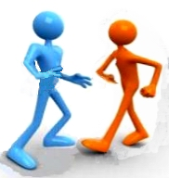
ik-boodschap
Wat voor boodschap geef je?
jij - boodschap
Jij praat te hard
Ik kan me niet concentreren als ik je zo hoor praten

Slide 14
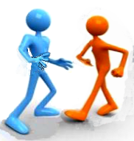
Van jij naar ik boodschappen
Jij-boodschap: Jij laat niet horen hoe het gaat.
Ik-boodschap: Ik zou graag beter op de hoogte zijn van de voortgang.
Jij-boodschap: Jij begint steeds over iets anders.
Ik-boodschap: Ik vind het lastig om het over zoveel dingen tegelijk te hebben.
jij - boodschap
Jij-boodschap: Jij geeft geen antwoord op mijn vraag.
Ik-boodschap: Ik zit nog steeds met die vraag...
Ik - boodschap

Slide 15
7.5 technieken om beter met conflicten om te gaan
NLP+nummer, verwijst naar de vooronderstellingen van NLP
Ga na wat werkelijk objectief zintuiglijk waarneembaar is. (NLP2 De kaart is niet het gebied.)
Respect voor andermans wereldmodel en dat van jezelf. Hoe beter je de ander begrijpt hoe makkelijker je uit het conflict komt. (NLP1)
Onderscheid maken tussen gedrag en persoon. (NLP5)
Ik-boodschappen, dus zonder de ander ergens van te beschuldigen. (Gordon, NLP4)
Kies voor geluk in plaats van voor altijd je gelijk willen halen. (NLP6 en 7)
Rapport maken (zonder rapport is niets mogelijk, met rapport is alles mogelijk). (NLP6)
Herkaderen , De drie waarnemingsposities. (NLP1)
Pacing en Leading, Volgen en Leiden. (NLP5)
'Uit de box’ komen. (NLP6)
Doodlopend straatje. (NLP 4 en 1)
Upchunken naar een gemeenschappelijke waarde of missie. (NLP4)
Erkennen van de behoefte van de ander (en die van jezelf’). (Geweldloos Communiceren)
De stappen van de giraf. (Geweldloos Communiceren.)

Slide 16
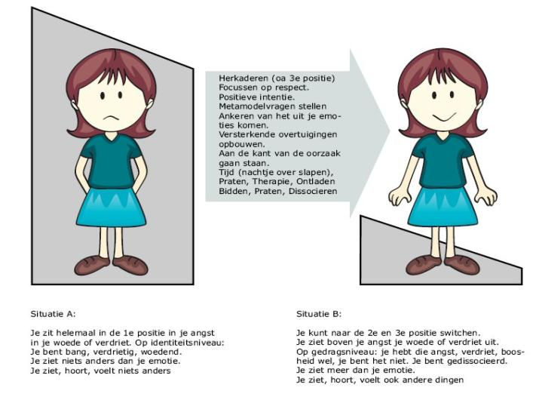
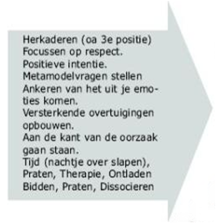
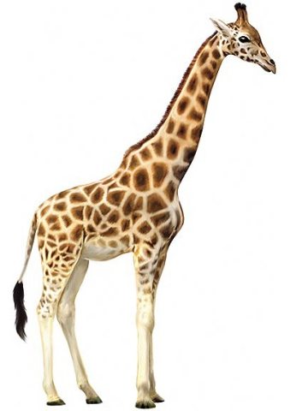
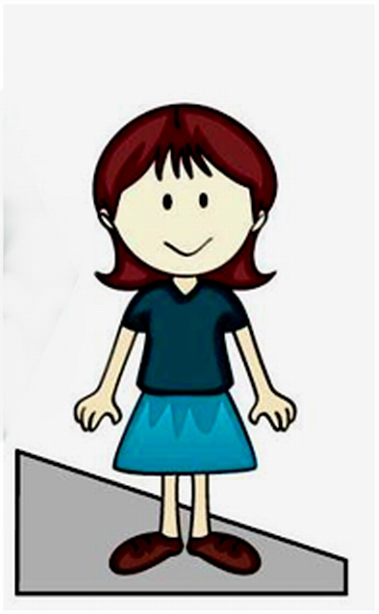
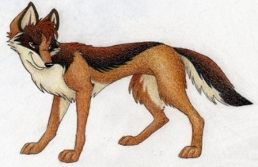
Welke methodes heb jij om uit de box komen?
Giraffe - taal
Tellen tot 10
Een blokje om
Naar de wc gaan
Handen wassen
Een nachtje slapen
Bidden
Zingen
In de box
Uit de box
Je zit helemaal in de 1e positie in je angst, woede of verdriet.
Op identiteitsniveau: Je bent bang, verdrietig, woedend.
Je voelt niets anders dan je eigen emotie.
Je kunt naar de 2e en 3e positie switchen.
Je angst, woede of verdriet is gezakt, je kunt andere gedachten en gevoelens toelaten.
Op gedragsniveau: Je hebt die angst, verdriet boosheid, je bent het niet.
Jakhals - taal

Slide 17

Doodlopend straatje
Scheid gedrag van intentie

Slide 18
Doodlopend Straatje
In paren A and B.
A vertelt B over een conflict dat A heeft met een ander persoon.
(bijv. een onplezierig gesprek).
A speelt zichzelf en B antwoordt in de rol van de ander.

Slide 19
Stappen van het doodlopend straatje
Escalerend, aavallend, oordelen
Stap 1
Geblokkeerd
Doodeinde
Stap 2
Draai 180º , neem een nieuw perspectief
De-escalerend, positieve intentie, behoeften
Stap 3
Stap 4
Onderhandelen, zo kom je uit het doodlopend straatje

Slide 20
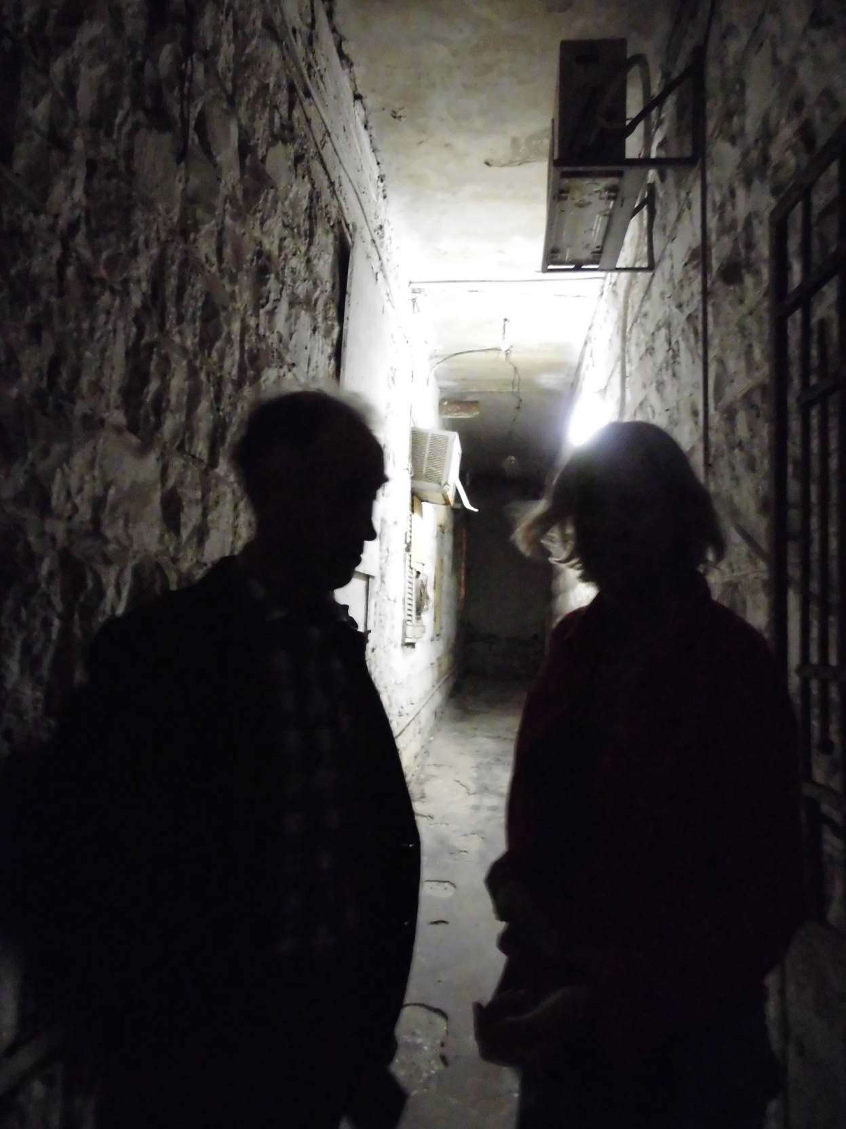
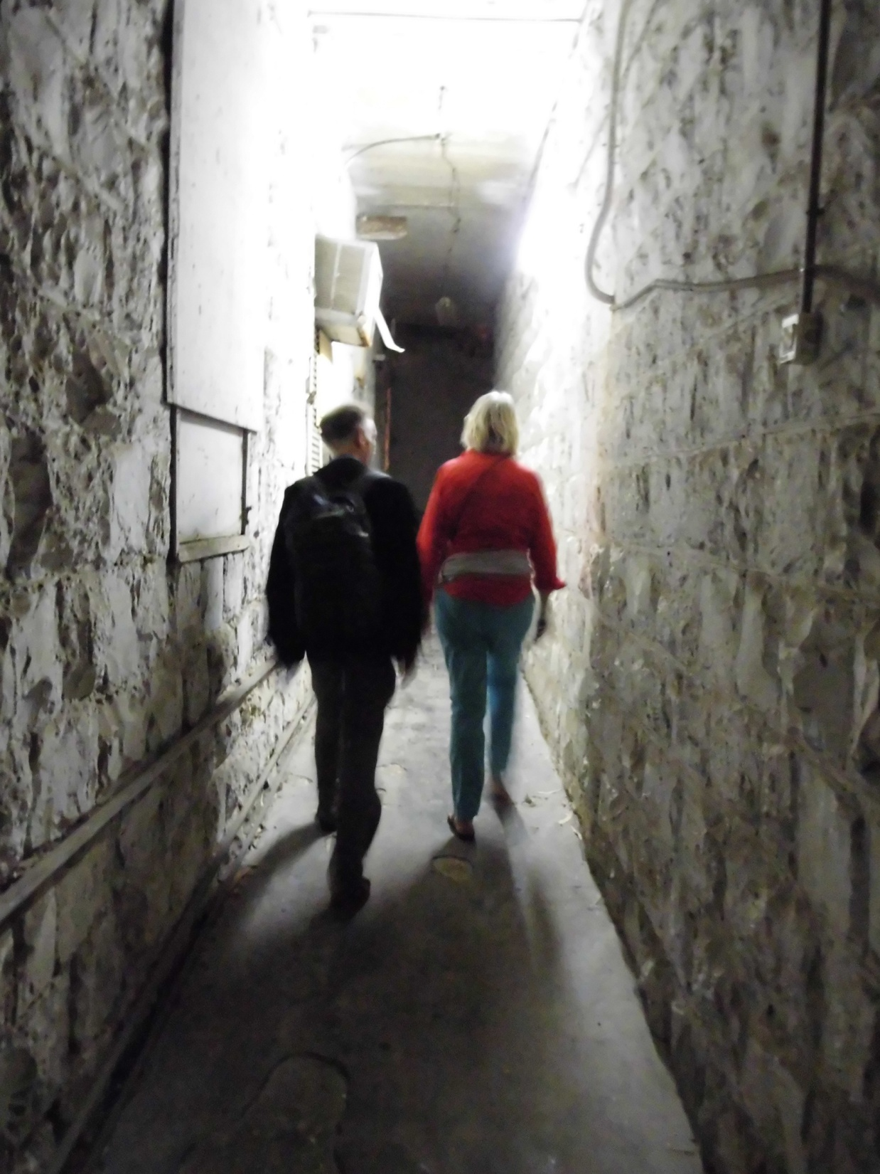
Doodlopend straatje conflict-oplossing met NLP
Lopend naar het dode einde
Escalerend:
Negatieve oordelen, aanvallen, beschuldigingen

Slide 21
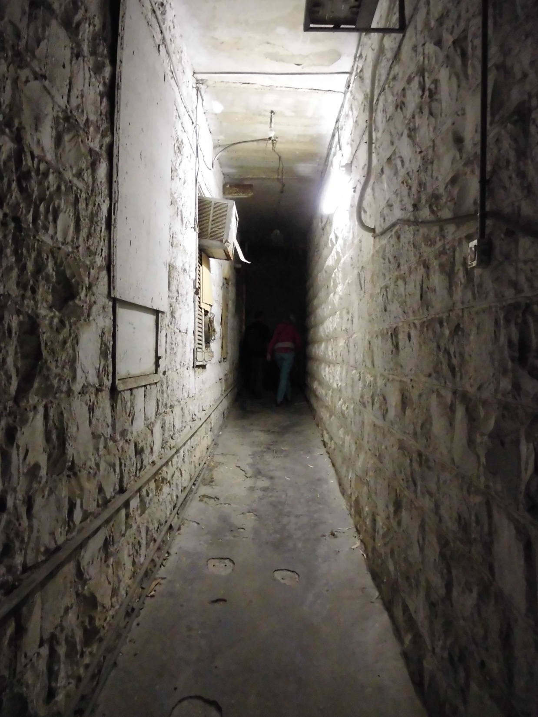
Het einde van het dodlopende straatje
180⁰ veranderen van richting, want er is geen uitweg om door te gaan.
A: Dus als ik het goed begrijp denk/zeg je ………
(gebruikt dezelfde woorden),
B: Ja!

Slide 22
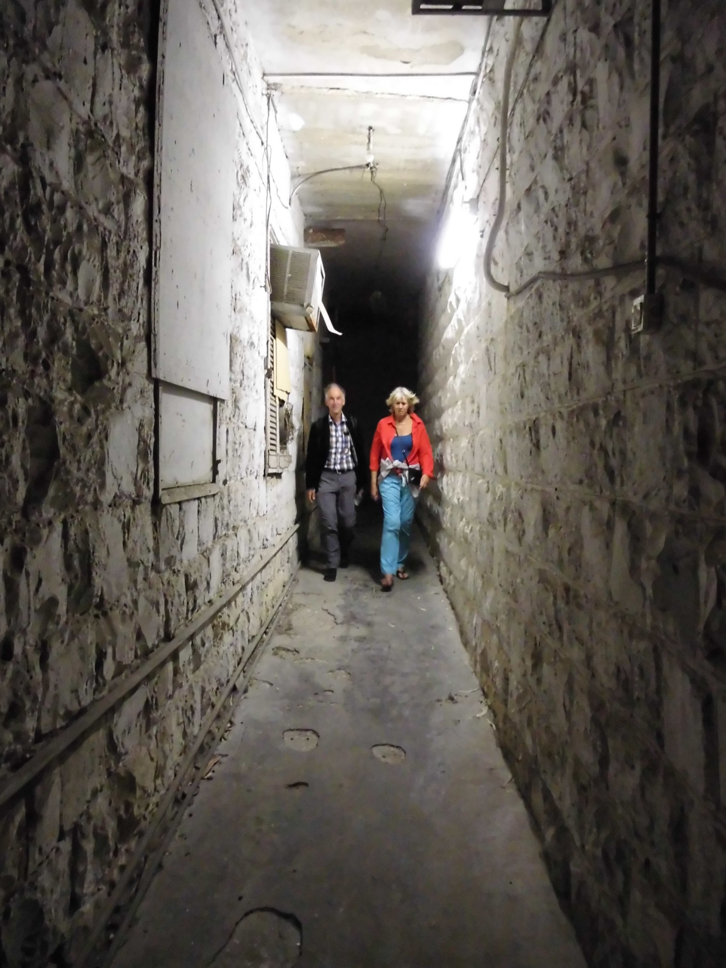
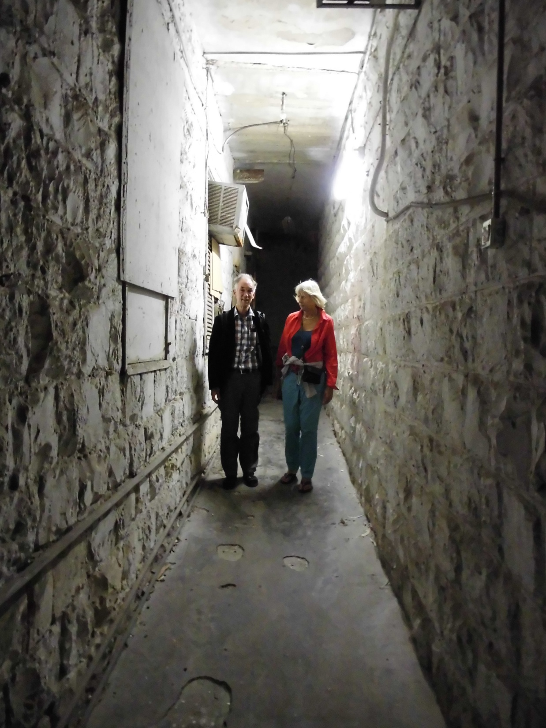
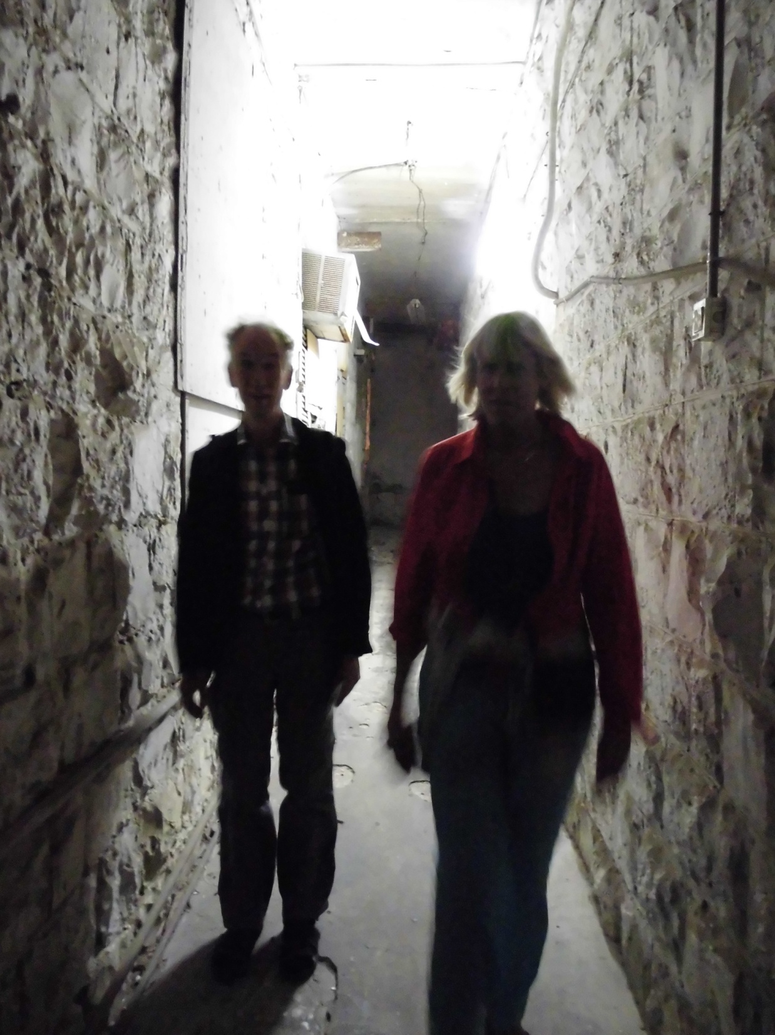
Uit het doodlopende straatje komen
Eruit lopend: de-escalerend
Ik weet dat je een positieve intentie hebt, vertel me erover….
Dus dit is erg belangrijk voor jou ….
Onderhandel

Slide 23
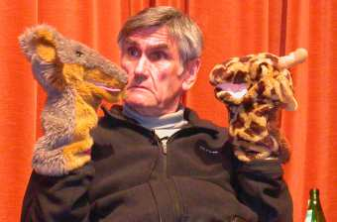
Geweldloos Communiceren

Slide 24
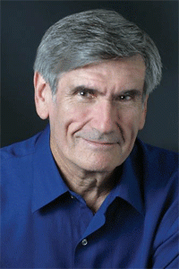
Geweldloos Communiceren
van Marshall Rosenberg
Dr Marshall Rosenberg:
Psycholoog,
Ontwerper van Geweldloze Communicatie (NVC),
Oprichter van het Centrum voor Geweldloze Communicatie. Sinds 1960 heeft Rosenberg NVC onderwezen in meer dan 60 landen.
NVC gaat over hoe te leven en meer vreedzaam, empathisch, en met meer mededogen te communiceren .

Slide 25
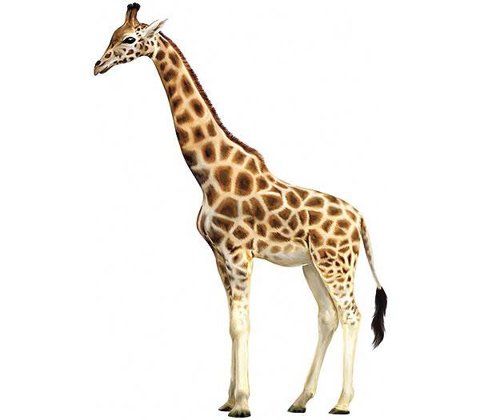
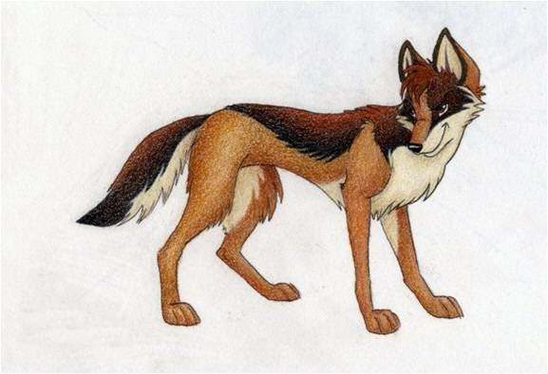
Geweldloos Communiceren
´Jij´ boodschappen
´Ik´ boodschappen
Giraf
Jakhals

Slide 26

Geweldloos Communiceren

Slide 27

Gewelddadig Communiceren

Slide 28
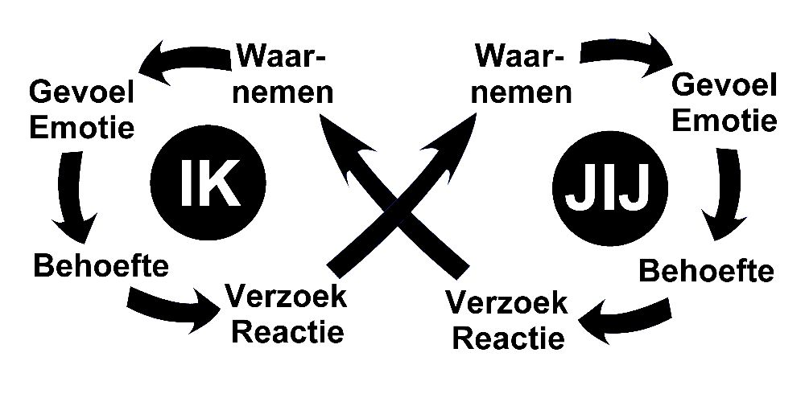
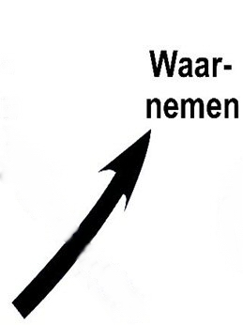


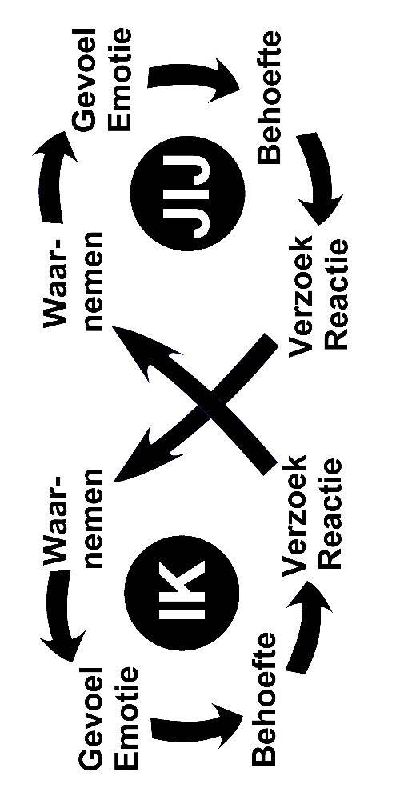
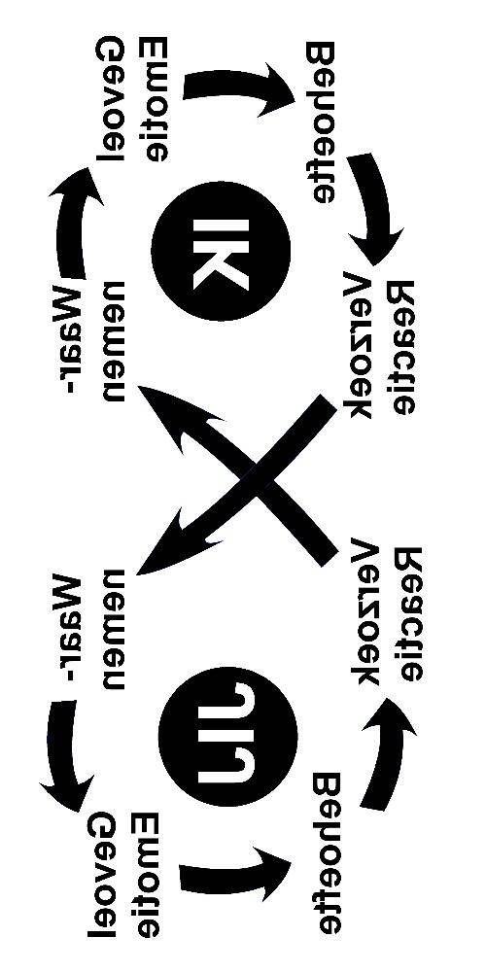

De stappen van de Giraf
Opties
Opties

Slide 29
De stappen van de Giraf

Slide 30
Welk lichaamsdeel van de Giraf hoort bij welke stap?
Hoofd
Waarnemen
Hart
Voelen
Buik
Behoeften
Poten
Opties voor actie

Slide 31
Wat zegt NLP ? Ja, maar ……
Zeg in plaats van “Ja maar …..” de woorden “Ja, en …..”
Het woord van de vorige spreker wordt dan niet ontkent
Je eigen ervaring komt er naast te staan.
Het is niet of, of, maar en, en.
…… ja maar ……… → Ja, en ……
Marshall Rosenberg:
“Never say a ‘but’ in an angry face”

Slide 32
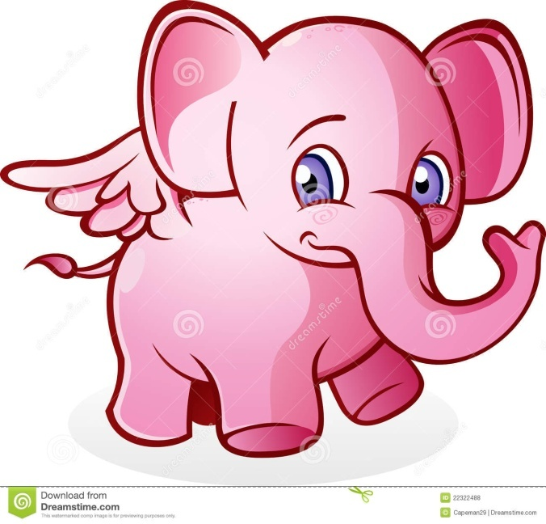
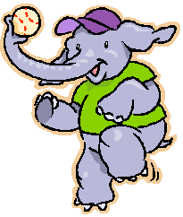
Wat zegt NLP ? Het centrale zenuwstelsel kan geen ontkenning vasthouden
Gebruik zo weinig mogelijk ontkenningen, zoals niet en geen.
Onze hersenen kunnen namelijk geen ontkenningen vasthouden. probeer maar eens het volgende:
Denk maar eens niet aan een blauw olifantje
Dat kan alleen als je aan een roze olifant denkt!

Slide 33
Wat zegt NLP ? Ga aan de kant van de oorzaak staan, neem verantwoordelijkheid voor je eigen gevoelens
Als je aan de kant van het gevolg gaat staan, dus voor een slachtofferrol kiest, kun je niets veranderen.
De ander moet veranderen!
Als je aan de kant van de oorzaak gaat staan kun je jezelf veranderen.
In de giraffetaal is dat: ik maak mezelf verantwoordelijk voor mijn eigen gevoel.
De ander heeft daar wel iets mee te maken, maar is er niet verantwoordelijk voor.
Bijvoorbeeld als je zegt : “Hij verpest mijn hele dag.” ben je slachtoffer en sta je aan de kant van het gevolg.
Als je dan zegt “Ik kies ervoor om vandaag een goed humeur te hebben” sta je aan de kant van de oorzaak: Jij bepaalt zelf hoe jij je voelt.

